Slide 1




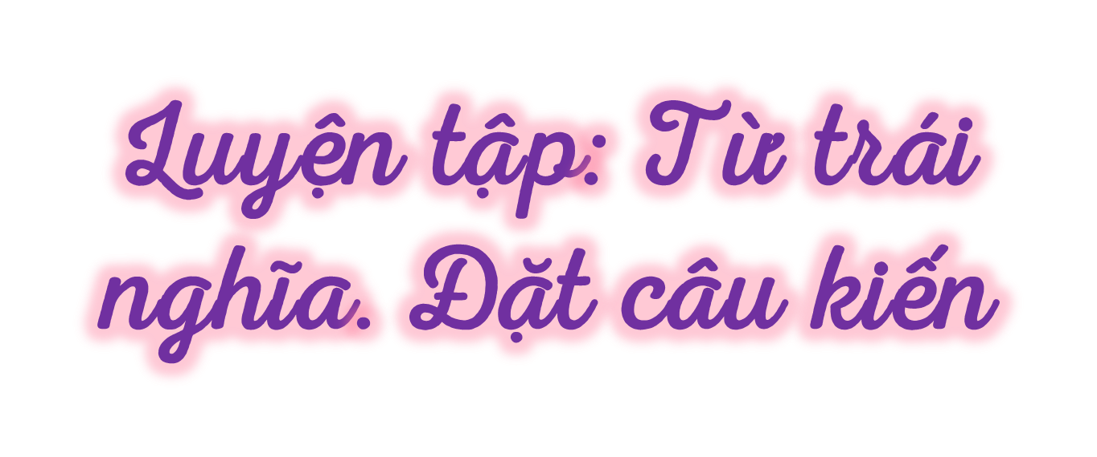

Slide 2
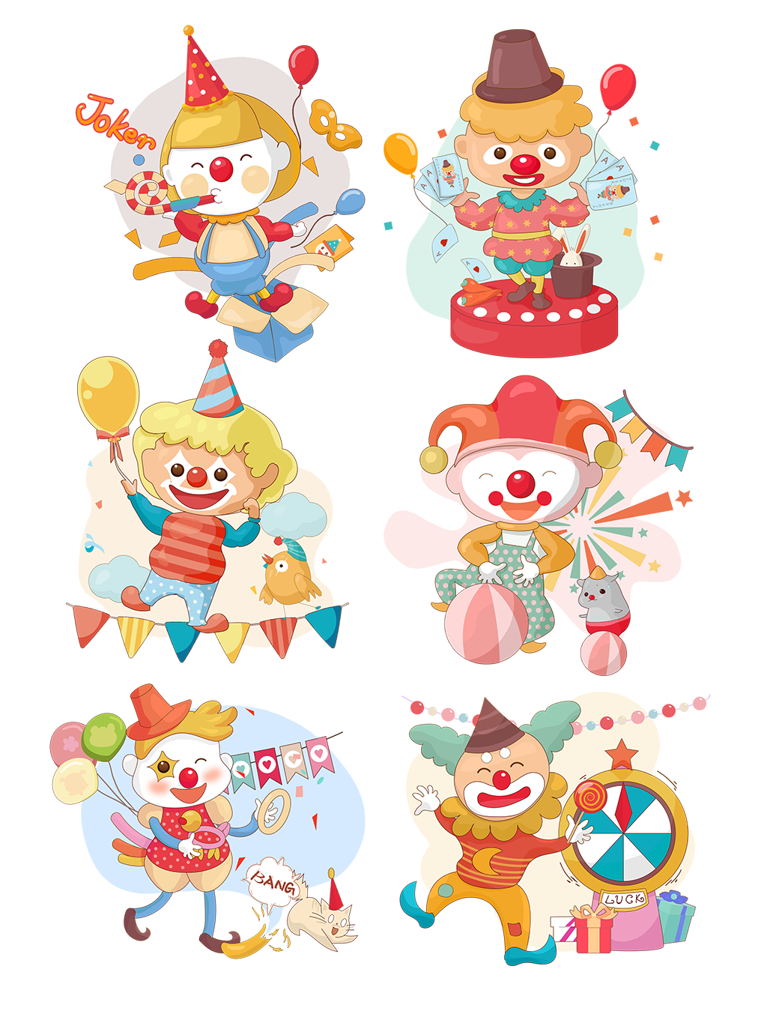

LUYỆN CÂU

Slide 3
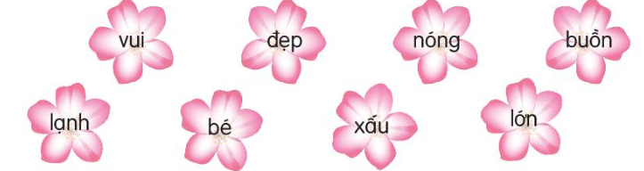

1. Tìm trong những từ dưới đây các cặp từ có nghĩa trái ngược nhau.
HOẠT ĐỘNG
NHÓM ĐÔI

Slide 4








Các cặp từ có nghĩa trái ngược nhau.

Slide 5
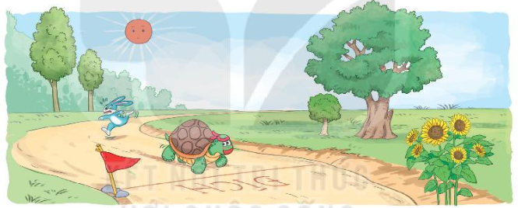

2. Tìm thêm 3 – 5 cặp từ chỉ đặc điểm có nghĩa trái ngược nhau
M. Nhanh – chậm
THẢO LUẬN
NHÓM ĐÔI

Slide 6


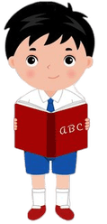
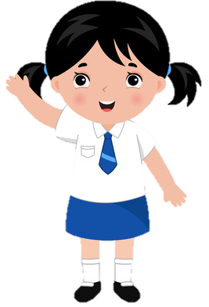
Chia sẻ
Đọc từ ngữ mà nhóm em tìm được
Nhận xét, góp ý lịch sự cho bạn
Nhận xét
Trình bày

Slide 7

Cặp từ chỉ đặc điểm có nghĩa trái ngược nhau
cao – thấp
nặng – gầy
ngắn – dài
xoè – cụp
to – nhỏ

Slide 8
3. Đọc lại câu chuyện Đi tìm mặt trời, đặt câu khiến trong tình huống sau:
a. Đóng vai gõ kiến, nhờ công, liếu điếu hoặc chích choè đi tìm mặt trời.
b. Đóng vai gà trống, nói lời đề nghị mặt trời chiếu ánh sáng cho khu rừng tối tăm, ẩm ướt

Slide 9

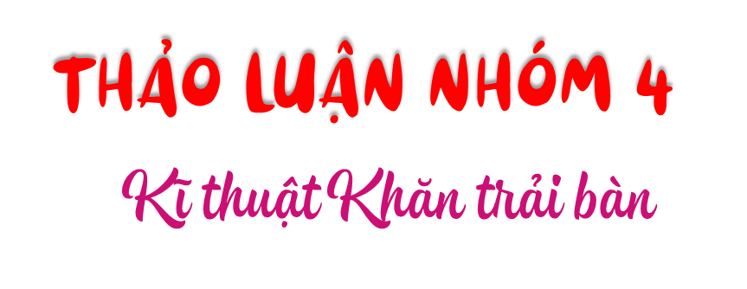
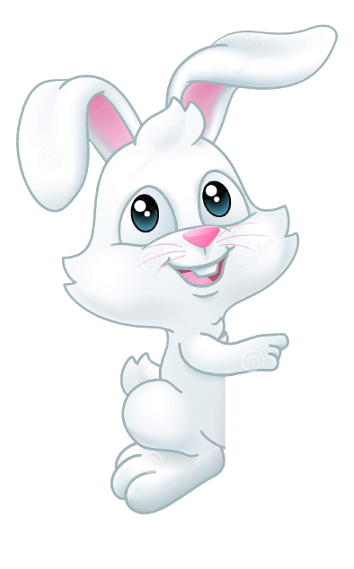

Mỗi thành viên ghép dựa vào tình huống để đặt câu cầu khiến.
HS chia sẻ, thống nhất kết quả trong nhóm, ghi vào bảng nhóm.
- 4 – 5 nhóm hoàn thành sớm nhất đính bảng nhóm lên trước lớp.

Slide 10
a. - Công ơi, công đi tìm mặt trời giúp cư dân trong cánh rừng của chúng ta nhé!
- Công ơi, hãy tìm mặt trời cứu cư dân trong rừng nhé!
- Công hãy tìm mặt trời chiếu ánh sáng cho khu rừng của chúng ta nhé!
b. Thưa mặt trời, mong ông hãy chiếu ánh sáng cho khu rừng tối tăm, ẩm ướt, cứu giúp muôn loài!

Slide 11
Từ trái nghĩa
Nhận biết được từ trái nghĩa
Nội dung bài học
Câu khiến
Đặt câu khiến

Slide 12

